Slide 1

离散数学II · 第六章 群、环、域
6.1 代数系统
不关心元素是什么，
只关心运算守什么规矩。
从“解方程”走向“研究结构”的第一步
重制讲义 · 自学复习版 ｜ 据吉林大学计算机科学与技术学院《离散数学II》课件整理

Slide 2
6.1 代数系统 · 开篇
学习地图：我们从哪里出发
6.1
6.2
6.3
6.4
6.5
代数系统
群的定义
子群及其陪集
群的同态与同构
环与域
▲ 你在这里
第六章共 8 节，本套讲义覆盖 6.1–6.5（后 3 节：素域、多项式、有限域）
另一条主线：第7章 格与布尔代数
本册三个目标
1
判断二元代数运算
2
检验六大运算性质
3
写出并判断代数系统
抓住“唯一”与“封闭”，
会读写运算表
交换、结合、幂等、分配、吸收、
消去：会证明，也会举反例
(S, f₁, …, fₘ)
＝ 非空集合 ＋ 封闭的运算
学习提示 离散数学II 是一个严密的整体，新知识依赖前面的知识——及时复习、看教材、独立完成作业。
离散数学II · 6.1 代数系统
02

Slide 3
6.1 代数系统 · 开篇
从“解方程”到“研究结构”
古典代数
近世代数
研究对象：方程
研究对象：代数系统（集合 ＋ 运算）
中心问题：方程根的计算与分布
催生“群”
中心问题：运算满足哪些规律、形成什么结构
一部解方程的历史
一元一次
一元二次
一元三次
一元四次
一元五次
约公元前 1700 年
公元前几世纪
巴比伦人
中国：7 世纪唐·王孝通
《缉古算经》近似解法
西方：16 世纪意大利
卡丹公式
费拉里：化为一个三次
方程和两个二次方程
欧拉、高斯、范德蒙德、
鲁菲尼、拉格朗日都失败
19 世纪 伽罗瓦：
五次及以上一般方程
没有根式解
求五次方程根式解的失败逼出了“群”的概念：代数的研究对象从方程变成了结构。
离散数学II · 6.1 代数系统
03

Slide 4
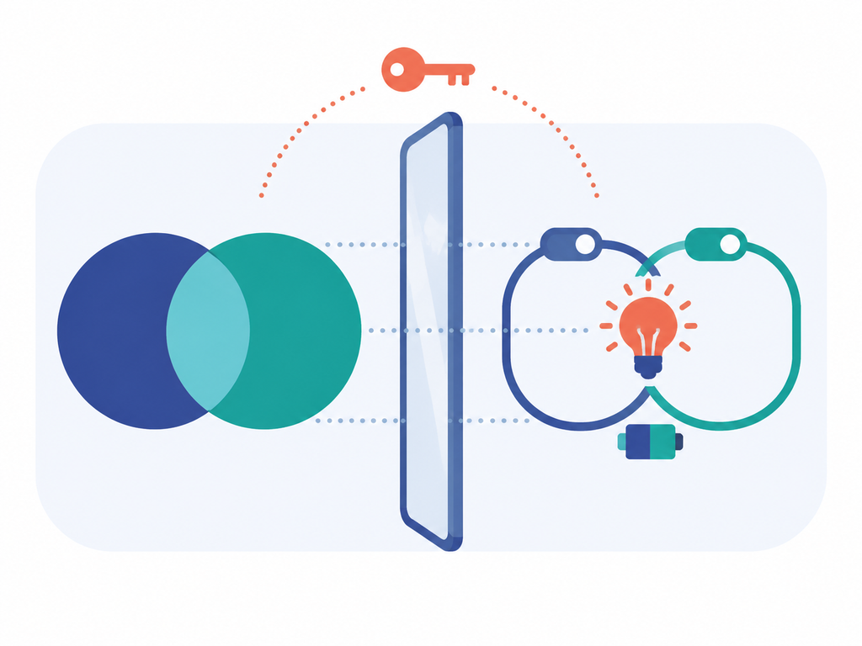
6.1 代数系统 · 开篇
同一套规律，两个世界
规律
集合代数 (ρ(S), ∩, ∪)
命题代数 (S, ∧, ∨)
幂等律
A∩A = A，A∪A = A
A∧A = A，A∨A = A
交换律
A∩B = B∩A，A∪B = B∪A
A∧B = B∧A，A∨B = B∨A
结合律
(A∩B)∩C = A∩(B∩C)
(A∪B)∪C = A∪(B∪C)
(A∧B)∧C = A∧(B∧C)
(A∨B)∨C = A∨(B∨C)
分配律
A∩(B∪C) = (A∩B)∪(A∩C)
A∪(B∩C) = (A∪B)∩(A∪C)
A∧(B∨C) = (A∧B)∨(A∧C)
A∨(B∧C) = (A∨B)∧(A∨C)
近世代数的方法
吸收律
A∩(A∪B) = A，A∪(A∩B) = A
A∧(A∨B) = A，A∨(A∧B) = A
不看对象的具体特性和运算的
具体意义，只按运算遵循的规律
给数学结构分类研究。
德摩根律
(A∩B)ᶜ = Aᶜ∪Bᶜ
(A∪B)ᶜ = Aᶜ∩Bᶜ
¬(A∧B) = ¬A∨¬B
¬(A∨B) = ¬A∧¬B
需引入余集/否定
集合的 ∩∪ 与逻辑的 ∧∨ 满足完全相同的规律——它们本质上是同一种代数结构（第7章的布尔代数）。
离散数学II · 6.1 代数系统
04

Slide 5
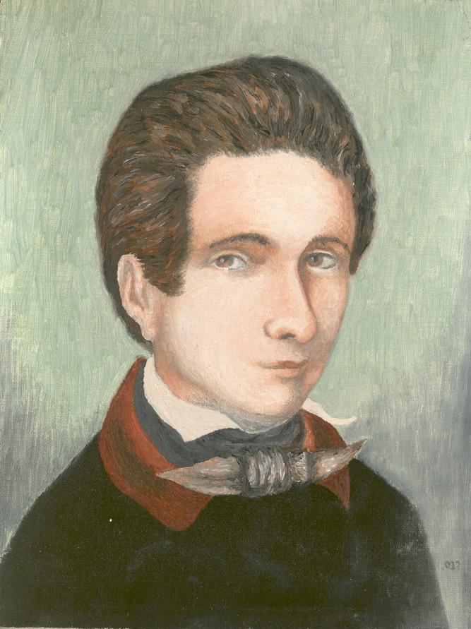
6.1 代数系统 · 开篇
伽罗瓦（1811—1832）：近世代数的创始人
1811
生于巴黎近郊
1829
五次方程论文交傅立叶审阅，
傅立叶去世，论文遗失
14 岁
考试不及格，重读三年级
1830.12
抨击校长，被学校开除
15 岁
开始自学数学大师的论著
1831
论文被泊松评为“完全不能理解”；
两次被捕，狱中 9 个月写出定理
1828
两次报考巴黎综合工科学校
均被拒绝
1832.5.29
致信友人：请雅可比或高斯
评价这些定理的重要性
1829
父亲自杀；考入巴黎
高等师范学院
1832.5.30
决斗重伤，次日去世，
不满 21 岁
1846
遗作经友人整理发表；1870 年
若尔当《论置换与代数方程》
埃瓦里斯特·伽罗瓦
Évariste Galois · 法国
贡献
开创置换群理论，建立伽罗瓦理论（群与域），彻底解决一般方程的根式解问题；
为三等分任意角、倍立方、正 n 边形作图等古希腊作图难题提供了代数判别工具。
离散数学II · 6.1 代数系统
05

Slide 6
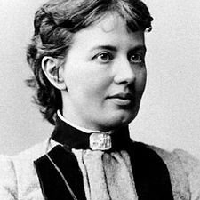
6.1 代数系统 · 开篇
从伽罗瓦到诺特：近世代数走向成熟
19 世纪初
伽罗瓦引入“群”的概念
证明五次及以上一般方程没有根式解——学科诞生
1911
施泰尼茨发表《域的代数理论》
抽象代数的重要里程碑
1920–1930
诺特与阿廷的奠基性工作
艾米·诺特（1882—1935）
德国数学家艾米·诺特、奥地利数学家阿廷
近世代数发展史上的丰碑人物
Emmy Noether was the most significant
creative mathematical genius thus far
produced since the higher education
of women began.
1930–1931
范·德·瓦尔登《近世代数学》两卷
根据诺特和阿廷的讲稿写成，标志近世代数成熟
1955
第四版出版，更名为《代数学》
—— 阿尔伯特·爱因斯坦
采纳德国数学家布兰特的意见
有史以来最杰出、最具创造性的女性数学家之一
一百年间，代数的主角从具体的数与方程，变成了抽象的结构。
离散数学II · 6.1 代数系统
06

Slide 7
6.1 代数系统 · 第一部分
代数运算
01
先弄清：什么样的规则，才算一个“运算”？
本节要回答
1
什么是二元代数运算？
2
怎样用运算表把运算“画”出来？
3
怎样判断一个运算是否“封闭”？
离散数学II · 6.1 代数系统

Slide 8
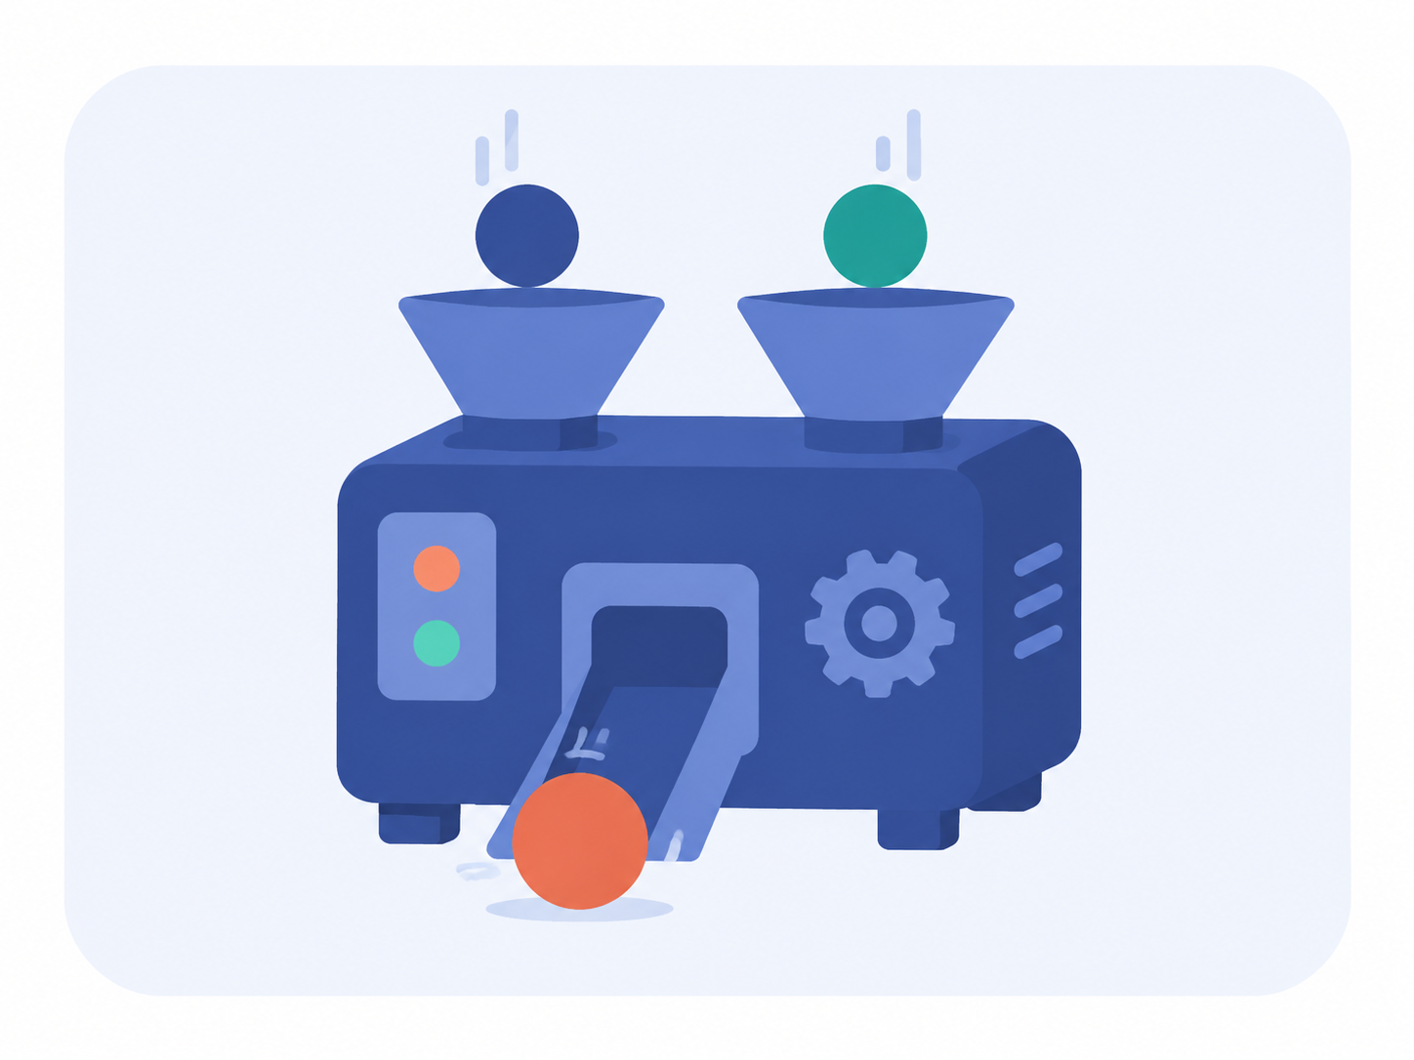
6.1 代数系统 · 代数运算
二元代数运算：一台“两进一出”的机器
定义
二元代数运算
设 S 是一个非空集合，称 S×S 到 S 的一个映射 f
为 S 的一个二元代数运算。即对 S 中任意 a、b，
通过 f 唯一确定 S 中一个元素 c：
f : S×S → S， f(a, b) = c，常记为 a ∗ b = c
判定三要点
1
两个输入
2
结果唯一
3
结果封闭
a、b 都取自 S
每对 (a, b) 只出一个 c
c 仍然属于 S
两个输入 → 唯一输出，且输出仍落在 S 里
注意
推广
a ∗ b 与 b ∗ a 不一定相等——
输入是有序对 (a, b)，交换律要另外验证
n 元代数运算：Sⁿ 到 S 的映射
运算高度抽象，不局限于 +、−、×、÷
离散数学II · 6.1 代数系统
08

Slide 9
6.1 代数系统 · 代数运算
运算表：把运算“画”出来
例
S = {a, b} 上的一个运算
例
G = {a, b, c} 的运算表
算一算
一共有多少个二元运算？
为 S×S 的每个有序对指定结果：
1
S = {a, b}：共 2×2 = 4 个格子
∗
a
b
c
(a, a) ↦ a
即 a ∗ a = a
(a, b) ↦ a
即 a ∗ b = a
a
a
b
c
2
每格有 2 种填法，
共 2⁴ = 16 个运算
(b, a) ↦ b
即 b ∗ a = b
b
b
a
c
(b, b) ↦ b
即 b ∗ b = b
3
一般地 |S| = n：n² 个格子，
每格 n 种填法，共有
c
c
c
c
↓ 整理成运算表
∗
a
b
读表规则
$$n^{n^{2}}$$
第 x 行、第 y 列的格子 = x ∗ y
a
a
a
如橙色格：b ∗ a = b
b
b
b
所有格子都在 G 内 ⇔ 运算封闭
|S| = 3 时：3⁹ = 19 683 个
一张表 = 一个运算，两种写法等价
有限集上的一个二元运算 = 一张填满的运算表；每格都在集合内，运算才封闭。
离散数学II · 6.1 代数系统
09

Slide 10
6.1 代数系统 · 代数运算
谁是二元运算？常见例子一览
集合 ＼ 运算
+
−
×
÷
这些也都是二元代数运算
n 阶实矩阵
N
自然数
矩阵的加法、矩阵的乘法
幂集 ρ(S)
Z
整数
集合的交 ∩、并 ∪
真值集合 {0, 1}
R*
非零实数
合取 ∧、析取 ∨、蕴含 →、等价 ↔
每个 ✗ 只需一个“跑出集合”的结果：
非空集合 A 上全体映射 M(A)
运算：映射的乘积（复合）
N 上的减法
Z 上的除法
R* 上的加法
A 上全体双射 B(A)
1 − 2 = −1 ∉ N
1 ÷ 2 ∉ Z
1 + (−1) = 0 ∉ R*
运算：映射的乘积（双射复合仍是双射）
同一个运算换个集合就可能不封闭——判断时要同时看“集合”和“运算”。
离散数学II · 6.1 代数系统
10

Slide 11
6.1 代数系统 · 代数运算
练一练：它是二元运算吗？
例 1
A = {∅, {a}, {b}}
例 2
A = {0, 2, 4}
运算：集合的交 ∩、并 ∪
运算：普通加法 +
∩ 是
任意两元素之交仍为 ∅、{a} 或 {b}
+ 不是
2 + 4 = 6 ∉ A
∪ 不是
{a} ∪ {b} = {a, b} ∉ A
注意
只验 0 + 0 ∈ A 不够：要验全部 9 对
习题 6.1-2
S = {2ⁿ | n ∈ N}
习题 6.1-1
Z₆ 的子集，剩余类加法
运算：普通加法 +、普通乘法 ×
W₁={[0],[3]}，W₂={[0],[2],[4]}，W₃={[1],[3],[5]}
+ 不是
2 + 4 = 6，6 不是 2 的幂
W₁、W₂ 是
任意两元素相加，结果仍在子集内
× 是
2ᵐ · 2ⁿ = 2ᵐ⁺ⁿ，仍在 S 中
W₃ 不是
[1] + [1] = [2] ∉ W₃
判断“是”：所有元素对都要验证；判断“不是”：一个反例就够。
离散数学II · 6.1 代数系统
11

Slide 12
一个运算：只看 ∗ 自己
交换律
结合律
6.1 代数系统 · 第二部分
a ∗ b = b ∗ a
(a ∗ b) ∗ c = a ∗ (b ∗ c)
02
换顺序，结果不变
换括号，结果不变
幂等律
消去律
a ∗ a = a
a ∗ b = a ∗ c ⇒ b = c
自己和自己运算，还是自己
公共因子能约掉
运算的六大性质
两个运算：看 ∗ 与 + 之间的关系
六条性质，各管一件事
分配律
吸收律
a ∗ (b + c) = (a ∗ b) + (a ∗ c)
a ∗ (a + b) = a
∗ 能“分配”进 + 里（有方向）
多余的 b 被 a 吞掉
接下来逐条拆解：定义 → 正例 → 反例 → 一句话记忆
离散数学II · 6.1 代数系统

Slide 13
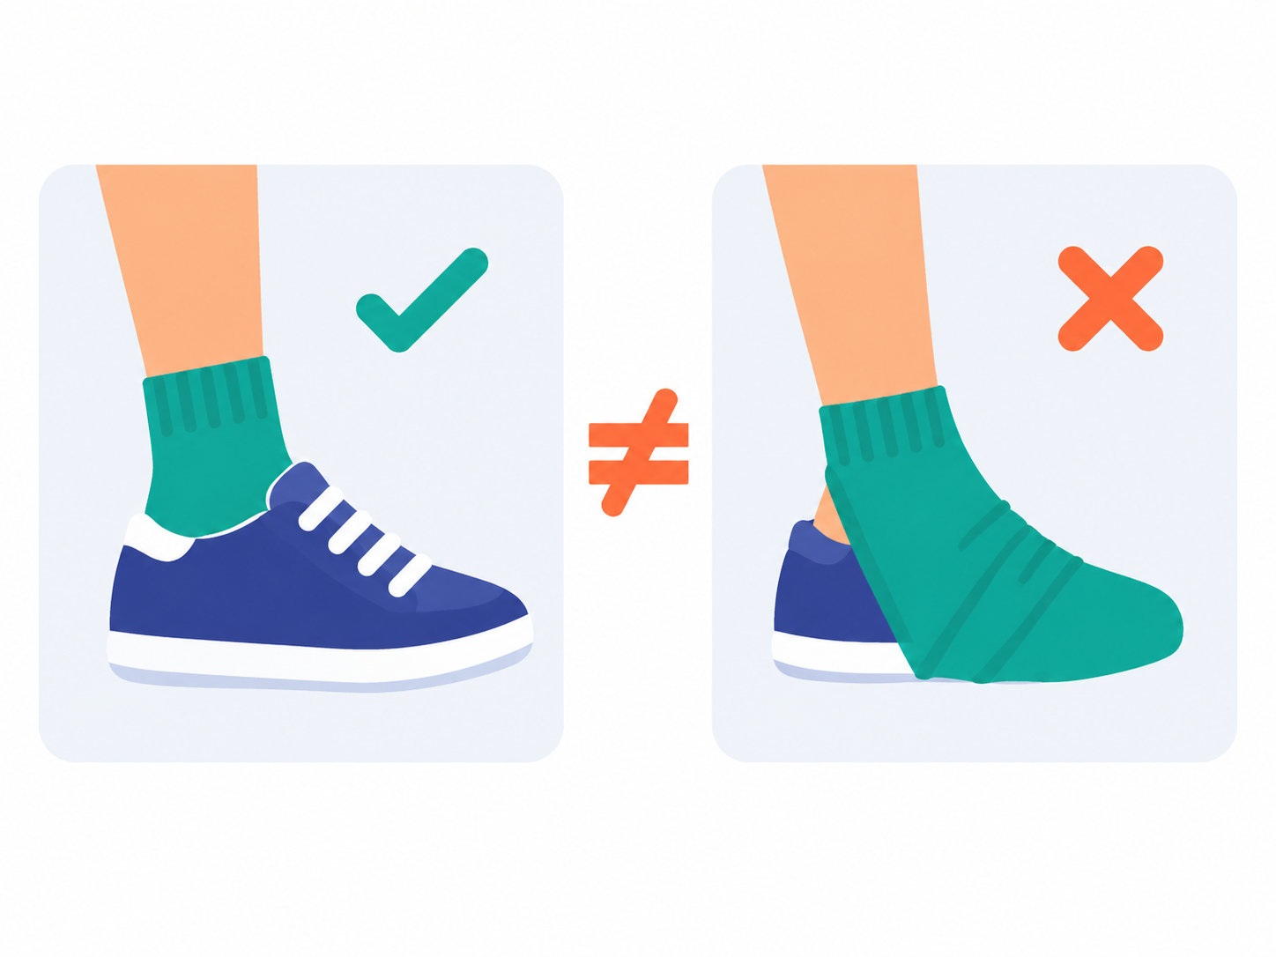
6.1 代数系统 · 六大性质
交换律：换个顺序，结果一样吗？
定义 6.1.2
交换律
a ∗ b = b ∗ a
对 S 中任意 a、b，都有 a ∗ b = b ∗ a，则称 S 上的二元运算 ∗ 满足交换律。
正例
Q 上 a ☉ b = a + b − a·b
反例
S = {a, b} 上的运算 ∗
a ☉ b = a + b − a·b
∗
a
b
= b + a − b·a
a
a
b
= b ☉ a
b
a
b
依据：有理数的加法、乘法都可交换
☉ 满足交换律
a ∗ b = b，但 b ∗ a = a
表关于对角线不对称 ⇒ 不满足
常见：整数 +、× 满足；
整数 −、矩阵乘法一般不满足
读表技巧：交换律 ⇔ 关于主对角线对称
先穿袜子再穿鞋 ≠ 先穿鞋再穿袜子
交换律要对任意 a、b 成立；有限集上，看运算表是否关于主对角线对称。
离散数学II · 6.1 代数系统
13

Slide 14
6.1 代数系统 · 六大性质
结合律：换个括号，结果一样吗？
定义 6.1.3
结合律
(a∗b)∗c = a∗(b∗c)
对 S 中任意 a、b、c，都有 (a ∗ b) ∗ c = a ∗ (b ∗ c)，则称 ∗ 满足结合律。
正例
非空集合 A 上 a ☉ b = b
反例
S = {a, b} 上的运算 ∗：取 a、b、a 检验
运算结果总是右边那个元素
∗
a
b
(a ∗ b) ∗ a = a ∗ a = b
(a ☉ b) ☉ c = b ☉ c = c
先算 a ∗ b = a，再算 a ∗ a = b
a
b
a
a ☉ (b ☉ c) = a ☉ c = c
a ∗ (b ∗ a) = a ∗ b = a
b
b
a
先算 b ∗ a = b，再算 a ∗ b = a
两边都等于 c，☉ 满足结合律
b ≠ a，∗ 不满足结合律
交换律
a ∗ b = b ∗ a
元素换位置，括号不涉及
结合律
(a ∗ b) ∗ c = a ∗ (b ∗ c)
顺序不动，只改括号
运算表看不出结合律：要检验全部 n³ 组 (a, b, c)；否定只需一组反例。
离散数学II · 6.1 代数系统
14

Slide 15
6.1 代数系统 · 六大性质
幂等律：自己和自己运算，还是自己
定义 6.1.4
两层概念，别混为一谈
例
数一数：各有几个幂等元？
① 幂等元 —— 说的是“某一个元素”
S = {∅, {a}, {b}}，运算 ∩
3
若 a ∗ a = a，称 a 是关于 ∗ 的幂等元
A ∩ A = A 对每个元素都成立
↓ 每一个元素都是幂等元
S = {∅, {a}, {b}, {c}}，运算 ∪
4
A ∪ A = A 对每个元素都成立
② 幂等律 —— 说的是“整个运算”
S 中每个元素都是幂等元，称 ∗ 满足幂等律
S = {∅, {a}, {b}, {c}}，运算 ∩
4
同一集合换成交运算，依然全是幂等元
⇒ 集合的交、并都满足幂等律
推论
整数乘法：幂等元只有 0 和 1
整数加法：幂等元只有 0 ⇒ 都不满足幂等律
a 是幂等元 ⇒ 对任意正整数 n，aⁿ = a
易错：“存在幂等元” ≠ “满足幂等律”——后者要求每个元素都是幂等元。
离散数学II · 6.1 代数系统
15

Slide 16
6.1 代数系统 · 六大性质
分配律：两种运算，谁能“分配”给谁？
定义 6.1.5
分配律
a ∗ (b + c) = (a ∗ b) + (a ∗ c)
左
设 ∗、+ 是 S 上两个二元代数运算，若对任意 a、b、c
右侧两个等式都成立，则称 ∗ 对 + 满足分配律。
(b + c) ∗ a = (b ∗ a) + (c ∗ a)
右
例
A = {α, β}
(1) 满足
+ 对 ∗ 满足
x + (y ∗ z) = (x + y) ∗ (x + z)
右分配同理
运算 ∗
运算 +
x = α
左 = α + (y ∗ z) = α
右 = (α + y) ∗ (α + z) = α ∗ α = α
∗
α
β
+
α
β
x = β
左 = β + (y ∗ z) = y ∗ z
右 = (β + y) ∗ (β + z) = y ∗ z
α
α
β
α
α
α
β
β
α
β
α
β
∗ 对 + 不满足：一个反例就够
(2) 不满足
+：α + u = α，β + u = u
∗：α ∗ u = u，β ∗ β = α
两张表都关于对角线对称
β ∗ (α + β) = β ∗ α = β
≠
(β ∗ α) + (β ∗ β) = β + α = α
熟悉的例子：整数 × 对 + 满足；+ 对 × 不满足：1 + (2 × 3) = 7 ≠ (1 + 2) × (1 + 3) = 12
分配律有方向：“∗ 对 + 满足”和“+ 对 ∗ 满足”是两回事；不可交换时左右两式都要验。
离散数学II · 6.1 代数系统
16

Slide 17
6.1 代数系统 · 六大性质
吸收律：绕了一圈，又回到 a
定义 6.1.6
吸收律
A ∪ B：两个圆合起来
设 ∗ 和 + 是 S 上的两个二元代数运算，
若对任意 a、b ∈ S 都有：
再与 A 求交 → 只剩 A
A
B
A ∩ (A ∪ B) = A
a ∗ (a + b) = a
A ∪ (A ∩ B) = A
a + (a ∗ b) = a
则称 ∗ 和 + 满足吸收律。
例
N 上 a ∗ b = max{a, b}，a + b = min{a, b}
a ∗ (a + b) = max{a, min{a, b}} = a
注意
a + (a ∗ b) = min{a, max{a, b}} = a
两个等式必须同时成立，描述的是
两个运算之间的关系。反例：整数的 × 与 +
2 × (2 + 3) = 10 ≠ 2
试一试 a = 3，b = 5：max{3, min{3, 5}} = max{3, 3} = 3
max 与 min 满足吸收律
a 先和 b 做一种运算，再和 a 做另一种运算——多余的 b 被吸收，回到 a。
离散数学II · 6.1 代数系统
17

Slide 18

6.1 代数系统 · 六大性质
消去律：公共因子能不能约掉？
定义 6.1.7
消去律
满足
可以放心“约掉”
对 S 中任意 a、b、c：
整数加法：a + b = a + c ⇒ b = c
非零整数 Z* 上的乘法
n 阶实矩阵的加法
左消去
a ∗ b = a ∗ c ⇒ b = c
右消去
b ∗ a = c ∗ a ⇒ b = c
不满足
随手约分会出错
两条都成立，才称 ∗ 满足消去律
整数乘法：0 · 1 = 0 · 2，但 1 ≠ 2
天平两边同时拿掉
相同的砝码，
依然平衡——
这就是消去。
n 阶实矩阵乘法：左边的矩阵不是零矩阵，也消不掉
$$\left(\begin{matrix}1 & 0 \\ 0 & 0\end{matrix}\right)\left(\begin{matrix}1 & 1 \\ 1 & 0\end{matrix}\right)=\left(\begin{matrix}1 & 1 \\ 0 & 0\end{matrix}\right)=\left(\begin{matrix}1 & 0 \\ 0 & 0\end{matrix}\right)\left(\begin{matrix}1 & 1 \\ 0 & 1\end{matrix}\right)$$
$$\left(\begin{matrix}1 & 1 \\ 1 & 0\end{matrix}\right)≠\left(\begin{matrix}1 & 1 \\ 0 & 1\end{matrix}\right)$$
但乘法里的 0
会“吞掉”一切。
但
“约分”不是天然合法的：先确认运算满足消去律，而且左、右都要满足。
离散数学II · 6.1 代数系统
18

Slide 19
6.1 代数系统 · 六大性质
性质速查表：常见运算一次对齐
满足
不满足
运算
交换
结合
幂等
吸收
消去
备注（分配律等）
（配对）
整数 Z
加法 +
+ 对 × 不满足分配律
整数 Z
乘法 ×
× 对 + 满足分配律；因子 0 使消去失败
整数 Z
减法 −
a − b = a − c ⇒ b = c，左右都能消
n 阶矩阵
加法 +
与整数加法的性质相同
n 阶矩阵
乘法 ×
一般
一般 AB ≠ BA；× 对 + 满足分配律
幂集 ρ(S)
交 ∩
∩ 对 ∪ 满足分配律；吸收律与 ∪ 配对
幂集 ρ(S)
并 ∪
∪ 对 ∩ 满足分配律；吸收律与 ∩ 配对
同一个集合上的不同运算，性质组合各不相同；把这张表记熟，判断题就快了。
离散数学II · 6.1 代数系统
19

Slide 20
6.1 代数系统 · 六大性质
易错点与判定模板
5 个易错点
3 个判定模板
1
二元运算只要求封闭，不要求交换
模板 1
判断是不是二元运算
a ∗ b 与 b ∗ a 可以不同，照样是二元运算
›
›
任取 a、b ∈ S
计算 a ∗ b
检查是否仍在 S 中
2
交换律改顺序，结合律改括号
找到一个不在 S 中的结果 ⇒ 立即否定
(a ∗ b) ∗ c = a ∗ (b ∗ c) 里元素顺序从不改变
模板 2
判断运算性质
3
分配律有方向
写出定义等式
›
对任意元素证明
›
否定：给一个反例
“∗ 对 + 满足”与“+ 对 ∗ 满足”是两回事
涉及两个运算时，注意方向（如分配律）
4
存在幂等元 ≠ 满足幂等律
整数乘法有幂等元 0、1，但不满足幂等律
模板 3
判断代数系统
整数乘法不能随手消去
集合非空
›
每个运算都封闭
›
再验题目要求
5
0 · 1 = 0 · 2，但 1 ≠ 2
例：(N, −) 在第二步就失败
一个原则贯穿始终：“满足”靠证明所有情况，“不满足”靠一个反例。
离散数学II · 6.1 代数系统
20

Slide 21
03 · 代数系统
代数系统：把集合和运算当成一个整体
定义
代数系统
集合与逻辑
设 S 是非空集合，f₁, …, fₘ 是 S 上
的若干代数运算。把 S 及其运算作为
一个整体来看，叫做一个代数系统，记为：
(ρ(S), ∩, ∪)
({0, 1}, ∧, ∨)
数集 + 普通加法、乘法
Z₀ 为偶数集
$$\left(S, f_{1}, …, f_{m}\right)$$
(Z, +)
(Z, ·)
(Z, +, ·)
(Z₀, +)
(Z₀, ·)
(Z₀, +, ·)
非空集合
S
封闭运算
f₁, …, fₘ
(N, +)
(N, ·)
(N, +, ·)
+
=
代数系统
⊕ 求最大公约数，⊙ 求最小公倍数
(N, −) 不是代数系统
(Z, ⊕, ⊙)
(Z₀, ⊕, ⊙)
(N, ⊕, ⊙)
N 上的减法不封闭：1 − 2 = −1 ∉ N
它们都满足：集合非空，且每个运算都封闭
判断代数系统两步走：① 集合非空 ② 每个运算都封闭。
离散数学II · 6.1 代数系统
21

Slide 22
6.1 代数系统 · 习题精讲
习题精讲：证明分配律
习题 6.1-5
1
设任意元素
设 x、y、z 为 S 中任意三个元素
设 + 和 ∗ 是集合 S 上的两个
二元代数运算，对 S 中任意 x、y
都有 x + y = x。
证明：∗ 对 + 满足分配律。
2
验证左分配律
x ∗ (y + z) = x ∗ y
因为 y + z = y
(x ∗ y) + (x ∗ z) = x ∗ y
因为 u + v = u
⇒ x ∗ (y + z) = (x ∗ y) + (x ∗ z)
关键一步
x + y = x 意味着：+ 的结果
永远是左边那个元素
3
验证右分配律
(y + z) ∗ x = y ∗ x
因为 y + z = y
(y ∗ x) + (z ∗ x) = y ∗ x
因为 u + v = u
要证的两个等式
左：x ∗ (y + z) = (x ∗ y) + (x ∗ z)
右：(y + z) ∗ x = (y ∗ x) + (z ∗ x)
⇒ (y + z) ∗ x = (y ∗ x) + (z ∗ x)
所以 ∗ 对 + 满足分配律。∎
证明“对任意元素成立”：设出任意元素 → 只用已知条件化简两边 → 两边相等。
离散数学II · 6.1 代数系统
22

Slide 23
6.1 代数系统 · 下一站
下一站预告：一级一级加规律
一个运算：每加一条规律，就上一级台阶
两个运算的结构
6.1 打地基，后面各册逐级往上盖
环
+ 交换律
加法交换群 + 乘法半群 + 分配律
+ 单位元、逆元
交换群
↓ 再加条件
又称 Abel 群
群 + 交换律
域
详见 6.5 环与域
+ 结合律
群
6.2
半群 + 单位元
+ 每个元素有逆元
半群
另一条主线 · 第 7 章
6.2.2
格与布尔代数
满足结合律的
代数系统
代数系统
本节的幂等律、吸收律、分配律
将在那里再次登场
集合 + 封闭运算
6.2.1
← 本册 6.1
说明：本页只做预告，半群、群、环、域的严格定义在后续各册展开。
离散数学II · 6.1 代数系统
23

Slide 24
6.1 代数系统 · 小结
本册小结：一张图 + 五道自测
二元代数运算
自测 5 题
先遮住答案再作答
f : S×S → S，结果唯一且封闭
有限集用运算表表示；|S| = n 时共 n 的 n² 次方个
1
N 上的减法为什么不是二元运算？
答：1 − 2 = −1 ∉ N，不封闭
2
三元素集合上有多少个二元运算？
代数系统
答：3⁹ = 19 683 个
(S, f₁, …, fₘ) = 非空集合 + 封闭运算
矩阵乘法满足结合律吗？交换律呢？
3
答：(AB)C = A(BC) 满足；但一般 AB ≠ BA
性质 · 一个运算
性质 · 两个运算
4
整数乘法为什么不满足消去律？
交换 结合
幂等 消去
分配（有方向）
吸收（两式同时）
答：0 · 1 = 0 · 2，但 1 ≠ 2
5
(N, −) 是代数系统吗？
看运算表或逐个验证
看两个运算之间的关系
答：不是，减法在 N 上不封闭
代数系统 = 非空集合 + 封闭运算；判断满足要证明所有情况，判断不满足只需一个反例。
离散数学II · 6.1 代数系统
24

